Slide 1
Banco de Dados

Slide 2
Agenda
Laboratório de Banco de Dados
SQL Server Management
Linguagem SQL

Slide 3
SQL Server Online
SqliteOnline - SQL Server Online

Slide 4
Instalação SQL Server 2017 Express
Video Instalação SQL Server 2017 Express https://www.youtube.com/watch?v=SKstAwueyRU SQL Server 2017 Express https://www.microsoft.com/pt-br/download/details.aspx?id=55994 Server Management Studio https://docs.microsoft.com/pt-br/sql/ssms/download-sql-server-management-studio-ssms?view=sql-server-2017

Slide 5
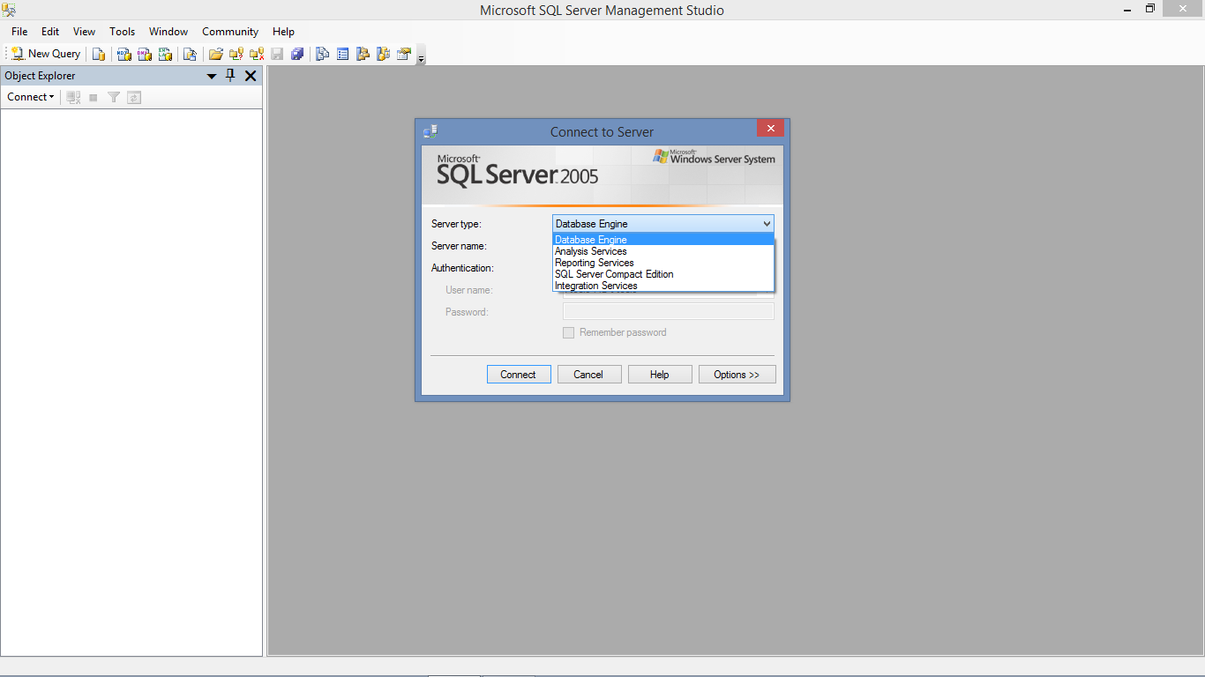
SQL Server Management
Conectando ao SGBD
Em Server type escolher Database Engine

Slide 6
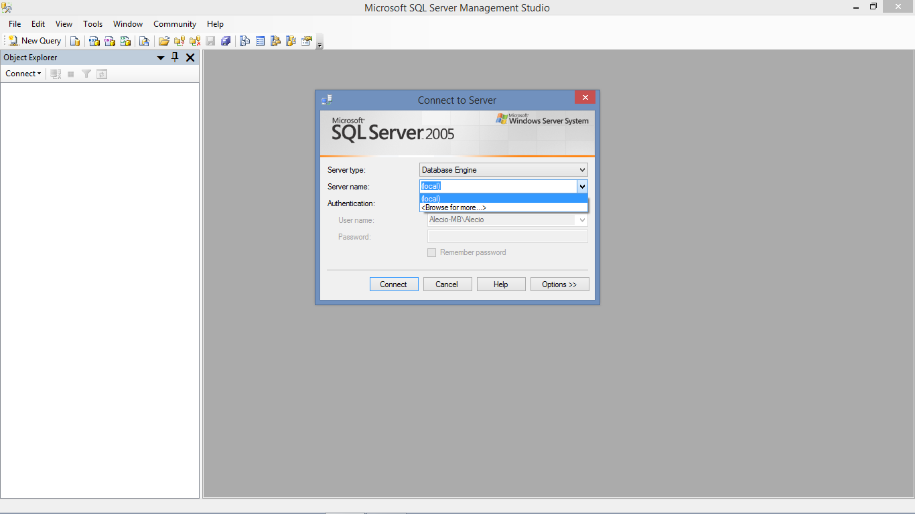
SQL Server Management
Conectando ao SGBD
Em Server name selecione (local) ou a instância de servidor de banco de dados desejada

Slide 7
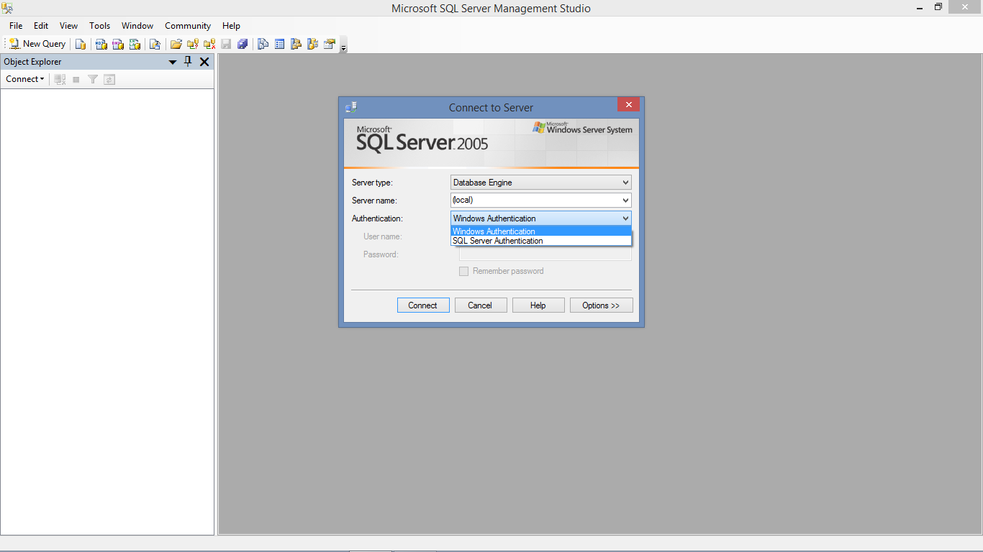
SQL Server Management
Conectando ao SGBD
Em Authentication selecionar Windows Authentication
Em seguida clique em Connect

Slide 8
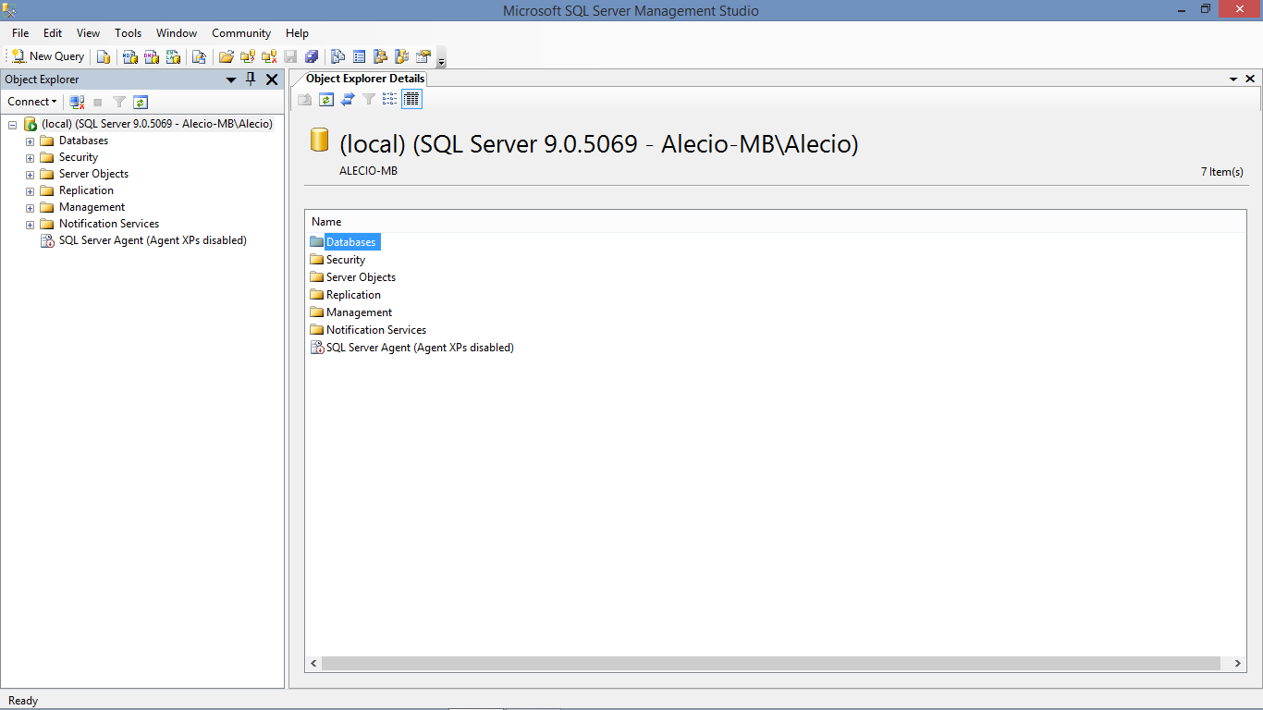
SQL Server Management
Menu e Object Explorer
Menu
Object Explorer
Permite gerenciar várias instâncias de bancos de dados, seus respectivos bancos de dados entre outros objetos, gerenciamento de segurança e administração geral.

Slide 9
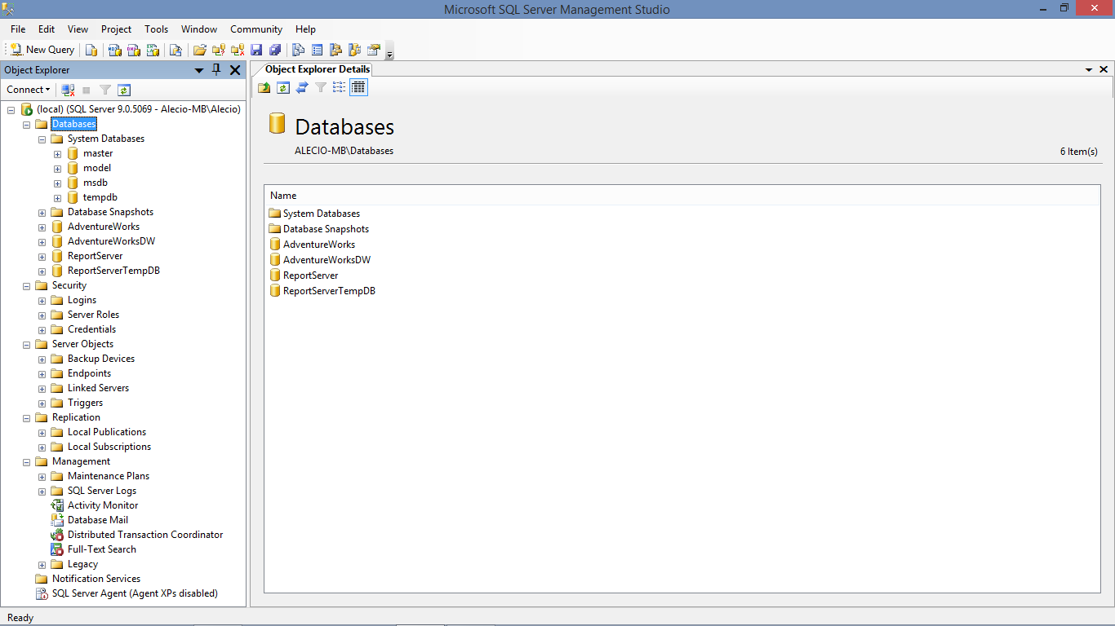
Bancos de Dados da Instância
Bancos de Dados do Sistema
Bancos de Dados de usuários

Slide 10

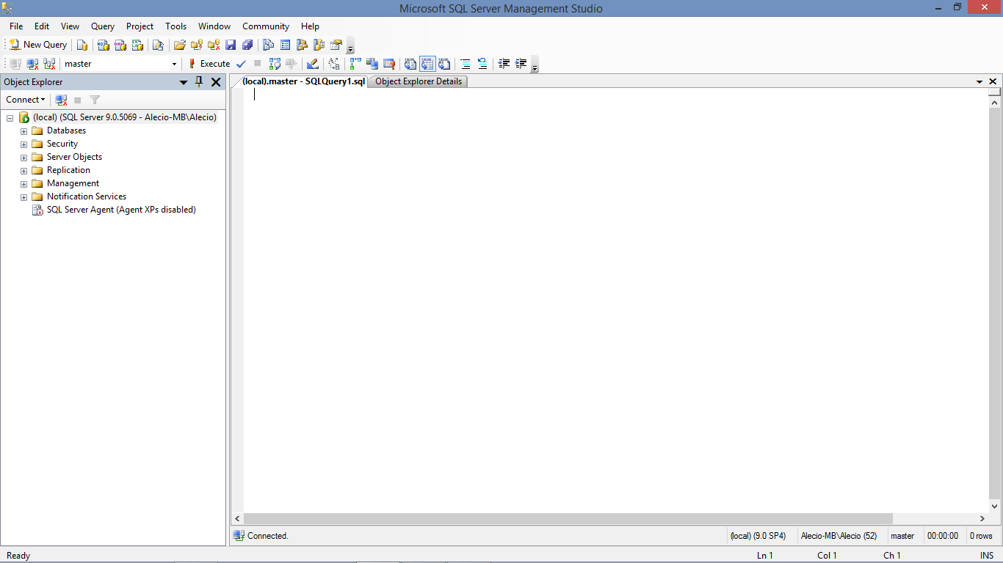
SQL Server Management
Nova janela para o Editor de Comandos (New Query)
Abrindo uma nova janela Query - Editor de comandos SQL ou Ctrl + N

Slide 11
SQL Server Management
Selecionando banco de trabalho e executando comandos SQL
Botão para Execução dos Comandos SQL do editor ou Ctrl + X ou F5
Seleção de Banco de dados para trabalho

Slide 12
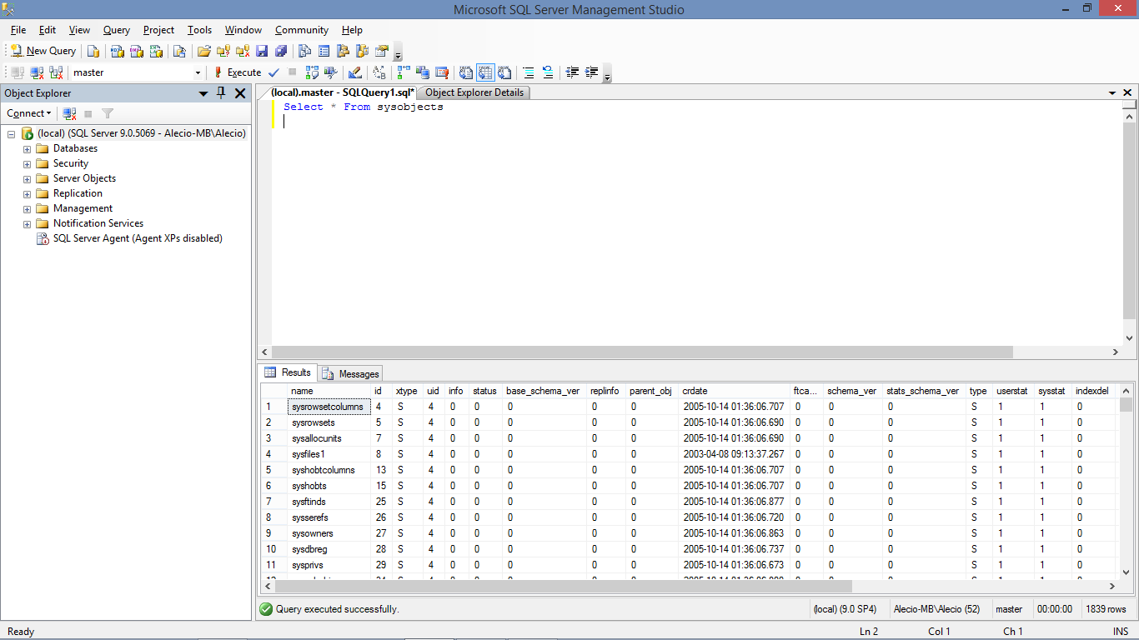
SQL Server Management
Executando uma consulta
Resultado da consulta

Slide 13
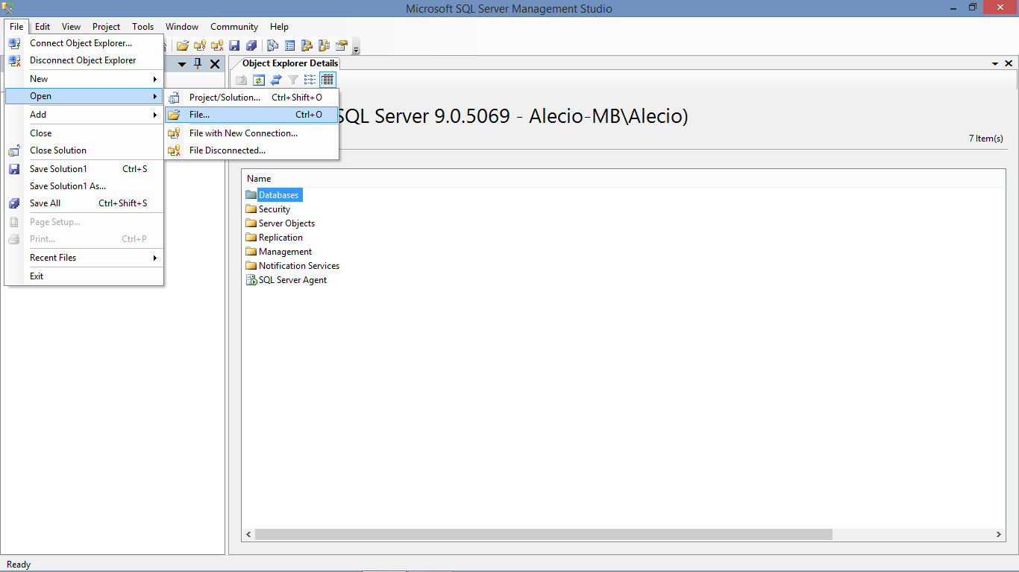
SQL Server Management
Abrindo um arquivo .SQL
Abrindo um Arquivo .SQL, para criação do nosso banco de dados ou pressione Ctrl + O

Slide 14
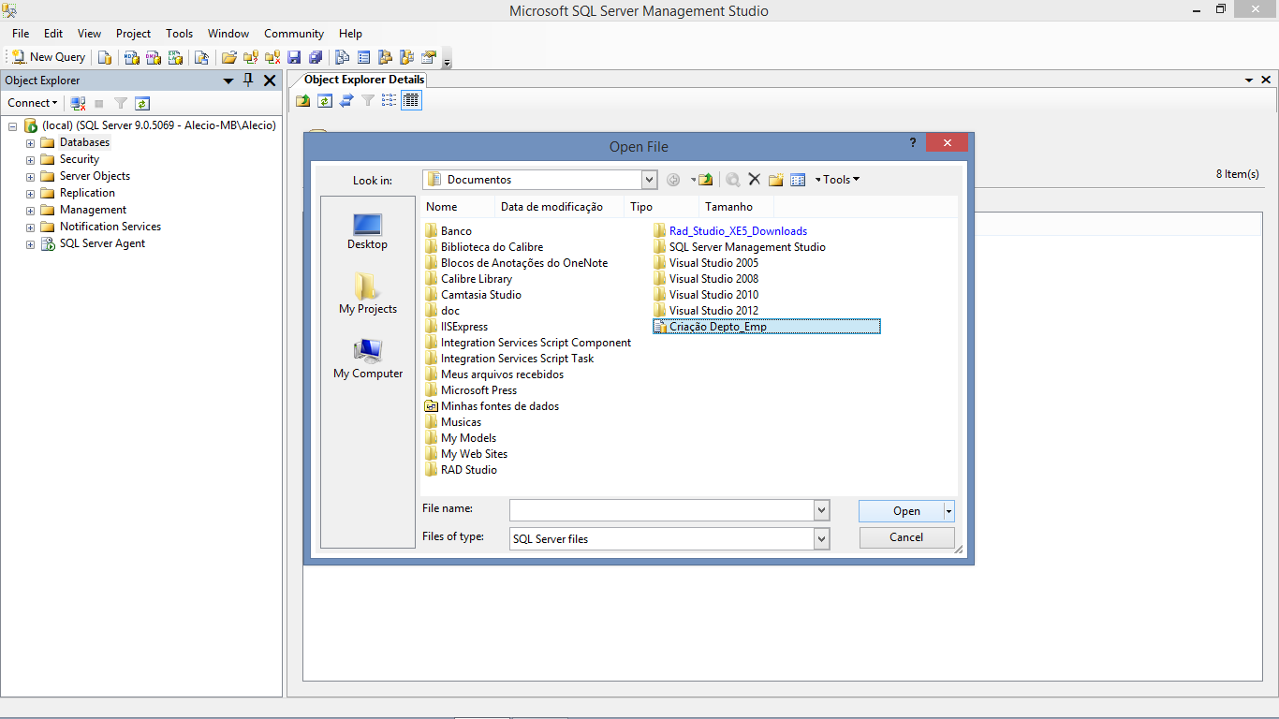
SQL Server Management
Abrindo um arquivo .SQL
Selecione o arquivo Criação Depto_Emp.sql , dê dois cliques no arquivo para abri-lo ou clique no botão Open

Slide 15
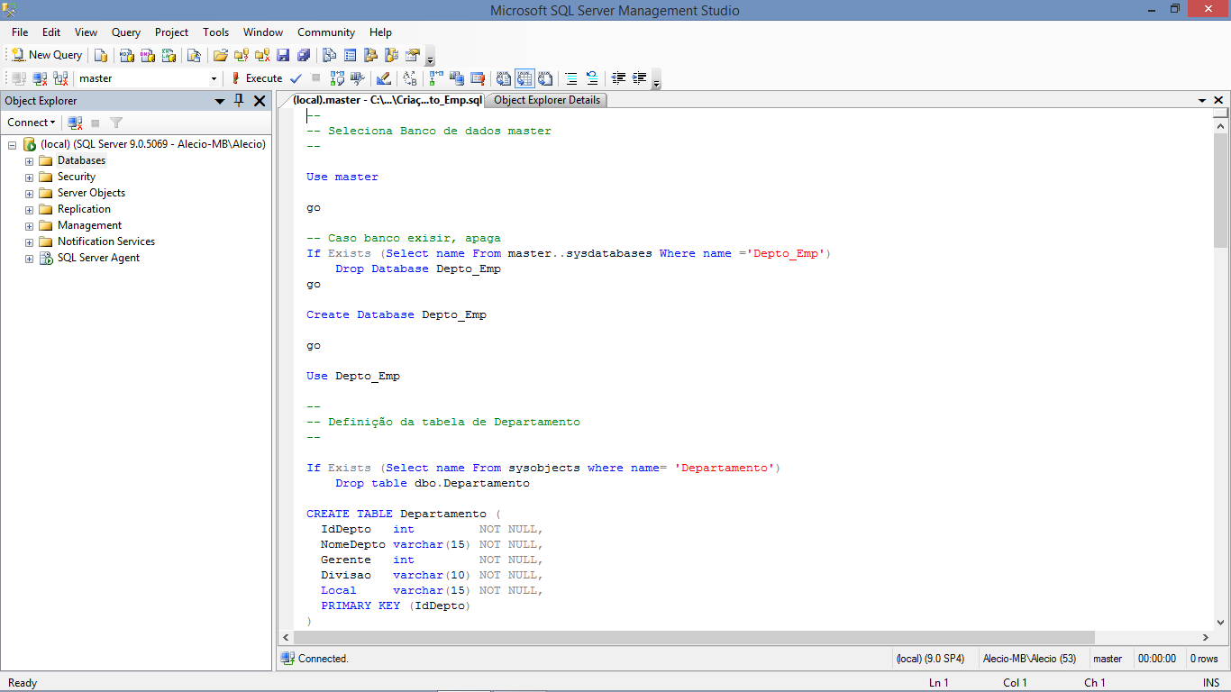
SQL Server Management
Criando Banco de Dados Depto_Emp
Clique no botão Execute, ou pressione Ctrl + X, ou F5, para executar os comandos

Slide 16
Linguagem SQL
Linguagem SQL
Structured Query Language
Usada para acessar um banco de dados
Subconjuntos da Linguagem
DML – Linguagem de Manipulação de Dados
Select, Insert, Update, Delete
DDL – Linguagem de Definição de Dados
Create, Drop, Alter
DCL – Linguagem de Controle de Dados
Grant, Revoke
DTL – Linguagem de Transações de Dados
Begin Transaction, Commit Transaction, Rollback Transaction

Slide 17
Linguagem SQL
Características da linguagem SQL
SQL é uma linguagem baseada no inglês
SQL é uma linguagem não-procedural
É especificada qual informação você quer e não como trazê-la, ou seja, você não especificamos qual vai ser o método de acesso aos dados
SQL processa um conjunto de linhas por vez, ao invés de uma linha.
SQL oferece uma série de comandos para uma variedade de tarefas diferentes, incluindo:
seleção de dados;
inserção, alteração, e deleção de linhas em uma tabela;
criar, deletar e alterar objetos do banco de dados;
controlar o acesso aos dados e aos objetos do bando de dados;
garantir a consistência da base de dados

Slide 18
O que o comando SELECT do SQL permite fazer ?
Seleção
Projeção
Tabela 1
Tabela 1
Join
Tabela 1
Tabela 2

Slide 19
Select
Utilizado para fazer consultas aos dados de uma ou mais tabelas ou views.
Sintaxe básica: SELECT [DISTINCT] <lista de seleção> [ FROM { <tabela> | <view> } [ ,...n ] ] [ WHERE <condição de pesquisa> ]

Slide 20
Select
<lista de seleção> - Define as colunas a serem listada para o resultado. A lista deve ser separada por vírgulas e pode conter funções e colunas calculadas. * - Define que todas as colunas das tabelas ou views serão exibidas. <tabela> | <view> - Tabela(s) ou view(s) utilizada(s) na consulta. <condição de pesquisa> - Define a condição de pesquisa da consulta.

Slide 21
Select
Selecionando todos os campos e linhas de uma tabela
Select *
From Departamento
IdDepto NomeDepto ...
--------- -------------- -------------
10 MATRIZ ...
20 CAMPINAS ...
30 RIO ...
...

Slide 22
Select
Selecionando colunas específicas
Select idDepto, NomeDepto
From Departamento
IdDepto NomeDepto
--------- -------------
10 Matriz
20 Campinas
30 Rio
... ...
Notes:
Selecting Specific Columns, All Rows
You can use the SELECT statement to display specific columns of the Tabela by specifying the column names, separated by commas. The example above displays all the department numbers and locations from the DEPT Tabela.
In the SELECT clause, specify the columns that you want to see, in the order in which you want them to appear in the output. For example, to display location before department number, you use the following statement:
Class Management Note
You can also select from pseudocolumns. A pseudocolumn behaves like a Tabela column but is not actually stored in the Tabela. You cannot insert or delete values of the pseudocolumns. The available pseudocolumns are CURRVAL, NEXTVAL, LEVEL, ROWID, and ROWNUM.

Slide 23
Operadores Matemáticos
Operadores Matemáticos
Utilizados para criar expressões baseadas em campos de tipo “Númerico” ou “Data”
Na linguagem SQL padrão temos poucos operadores matemáticos.
O que acontece é que cada SGBD acaba suprindo esta lacuna com funções específicas, por enquanto falaremos somente sobre os operadores padrão.
Operador | Função
+ | Soma
- | Subtração
* | Multiplicação
/ | Divisão

Slide 24
Operadores Matemáticos
Calculando 10% de aumento de salário
Select NomeEmpregado, Salario, Salario * 1.1
From Empregado
NomeEmpregado Salario
------------- -------- --------
Santana 1835.00 2018.500
ORSINI 1817.00 1998.700
DANTAS 1750.00 1925.000
OBRIEN 1800.00 1980.000
SOUZA 2065.00 2271.500
SUZUKI 1680.00 1848.000
... ... ...

Slide 25
Operadores Matemáticos
Precedência de operadores
_
*
/
+
Multiplicação e divisão tem prioridade sobre soma e subtração.
Operadores de mesma prioridade são avaliados da esquerda para direita.
Parênteses são usados para forçar uma prioridade de avaliação e para melhorar a clareza de comandos.

Slide 26
Operadores Matemáticos
Precedência de Operadores
Select NomeEmpregado, Salario, 12*Salario+100
From Empregado
NomeEmpregado Salario
------------- -------- --------
Santana 1835.00 22120.00
ORSINI 1817.00 21904.00
DANTAS 1750.00 21100.00
OBRIEN 1800.00 21700.00
SOUZA 2065.00 24880.00
SUZUKI 1680.00 20260.00
... ... ...

Slide 27
Operadores Matemáticos
Utilizando Parêntesis
Select NomeEmpregado, Salario, 12*(Salario+100)
From Empregado
NomeEmpregado Salario
------------- -------- --------
Santana 1835.00 23220.00
ORSINI 1817.00 23004.00
DANTAS 1750.00 22200.00
OBRIEN 1800.00 22800.00
SOUZA 2065.00 25980.00
SUZUKI 1680.00 21360.00
... ... ...

Slide 28
Valor Null
Null representa um valor não disponível, não atribuído, desconhecido ou inaplicável
Null é diferente de zero ou espaço
Select NomeEmpregado, Cargo, Comissao
From Empregado
NomeEmpregado Cargo Comissao
------------- ------ --------
Santana GER NULL
ORSINI VENDAS 612.00
DANTAS GER NULL
OBRIEN VENDAS 846.00
... ... ...

Slide 29
Valores Null em Expressões Aritméticas
Expressões Aritméticas contendo pelo menos um valor Null, produzem resultado Null
Select NomeEmpregado, Cargo, Comissao , Comissao+10
From Empregado
NomeEmpregado Cargo Comissao
------------- ------ -------- ---------
Santana GER NULL NULL
ORSINI VENDAS 612.00 622.00
DANTAS GER NULL NULL
OBRIEN VENDAS 846.00 856.00
... ... ...

Slide 30
Função IsNull
Podemos utilizar a função IsNULL, para tratar valores nulos
Sintaxe: IsNULL(<expressão>,<expressão alternativa>)
A função verifica se a expressão é nula, se sim substitui pelo valor da expressão alternativa
Select NomeEmpregado, Cargo, Comissao ,
IsNULL(Comissao,0)+ 10
From Empregado
NomeEmpregado Cargo Comissao
------------- ------ -------- ---------
Santana GER NULL 10.00
ORSINI VENDAS 612.00 622.00
DANTAS GER NULL 10.00
OBRIEN VENDAS 846.00 856.00
... ... ...

Slide 31
Definindo um Álias de Colunas
Re-nomeia o cabeçalho de uma coluna;
É útil em cálculos;
Segue imediatamente o nome da coluna;
Opcionalmente pode-se colocar a palavra chave AS entre o nome da coluna e seu álias;
Requer aspas (“) se contem espaços, ou caracteres especiais

Slide 32
Usando Alias de colunas
Select NomeEmpregado AS Nome, Salario ‘Sal.’
From Empregado
Nome Sal.
------------- --------- ...
Select NomeEmpregado ‘Nome’,
Salario*12 ‘Salário Anual’
FROM Empregado
Nome Salário Anual
------------- ------------- ...

Slide 33
Concatenação de Strings
Concatena colunas do tipo “strings” ou strings de caracteres em outras colunas ;
É representada pelo operador “+”;
Cria uma coluna resultante que é a expressão.

Slide 34
Usando o Operador de Concatenação
Select NomeEmpregado + Cargo AS "Empregados"
From Empregado
Empregados
-------------------
SantanaGER
ORSINIVENDAS
DANTASGER
OBRIENVENDAS
SOUZAGER
SUZUKIVENDAS
...

Slide 35
Strings de Caracteres Literais
Literal é um caractere, expressão, ou número incluído no comando SELECT;
Valores literais do tipo Data e strings de caracteres necessitam ser colocados entre apostrofes (‘);
Cada string de caracteres é impresso uma vez, para cada linha que retorna.

Slide 36
Usando Strings de Caracteres Literais
Select NomeEmpregado + ’ - ‘ + Cargo
AS ‘Cargo dos Funcionários’
FROM Empregado
Cargo dos Funcionários
-------------------------
Santana - GER
ORSINI - VENDAS
DANTAS - GER
OBRIEN - VENDAS
SOUZA - GER
SUZUKI - VENDAS

Slide 37
Registros Duplicados
Numa consulta geralmente são apresentadas todas as linhas, incluindo as duplicadas
SELECT IdDepto
FROM Empregado;
IdDepto
---------
10
30
10
20
...

Slide 38
Eliminando Registros Duplicados
A cláusula DISTINCT, elimina registros duplicados
Select DISTINCT IdDepto
FROM Empregado
IdDepto
---------
10
20
30

Slide 39
Visualizando a Estrutura da Tabela
sp_help Departamento

Slide 40
Limitando Registros numa Seleção
Restringindo a quantidade de linhas retornadas através da clausula WHERE :
A clausula WHERE segue a clausula FROM.
SELECT [DISTINCT] {*, coluna [alias], ...}
FROM tabela
[WHERE condições];

Slide 41
Usando a Clausula WHERE
Select NomeEmpregado, Cargo, IdDepto
FROM Empregado
WHERE Cargo=‘GER’
NomeEmpregado Cargo IdDepto
-------------------- ------ -------
Santana GER 20
DANTAS GER 38
SOUZA GER 15
PLOTZ GER 42
...

Slide 42
Operadores Relacionais
Operadores Relacionais
Operadores relacionais são utilizados para fazer comparações entre valores, expressões ou funções.
Operador | Descrição
< | Menor
> | Maior
<= | Menor ou igual
>= | Maior ou igual
= | Igual
<> | Diferente

Slide 43
Operadores Relacionais
Regras de Precedência
Ordem Operador
1 todas comparações
2 NOT
3 AND
4 OR
Essas regras podem ser alteradas pela utilização de parênteses.

Slide 44
Operadores Lógicos
Operadores Lógicos
Os operadores lógicos avaliam a validade de condições retornando:
TRUE (Verdadeiro/1)
FALSE (Falso/0)
NULL(Desconhecido/Sem Valor).
Operador | Descrição
And | Retorna TRUE se as condições forem verdadeiras retorna TRUE
Or | Retorna TRUE se uma das condições for verdadeira retorna TRUE
Not | Inverte o valor de retorno da condição

Slide 45
Operadores Relacionais e Lógicos
Exemplos
Empregados com código maior que 100 Select
IdEmpregado,NomeEmpregado
From
Empregado
Where IdEmpregado > 100

Slide 46
Operadores Relacionais e Lógicos
Exemplos
Empregados com código menor ou igual a 100 Select
IdEmpregado,NomeEmpregado
From
Empregado
Where IdEmpregado <= 100

Slide 47
Operadores Relacionais e Lógicos
Exemplos
Departamentos com código maior que 10 e menor igual a 50 Select
*
From
Departamento
Where IdDepto > 10 And IdDepto <= 50

Slide 48
Operadores Relacionais e Lógicos
Exemplos
Utilizando parêntesis para agrupar condições Seleção de empregados cujos códigos são 10 ou 30 ou que possuam o código de departamento maior igual a 60 e menor igual a 100
Select
IdEmpregado,
NomeEmpregado,
IdDepto
From
Empregado
Where
(IdEmpregado = 10 or IdEmpregado = 30) or (IdDepto >= 60 and IdDepto <= 100)

Slide 49
Operador LIKE
Determina se uma cadeia de caracteres específica corresponde a um padrão especificado
Sintaxe
expressão principal [NOT] LIKE expressão a ser pesquisada
expressão principal - É a qualquer expressão caractere válida. Esta expressão sofrerá a pesquisa.
expressão a ser pesquisada - É a expressão caractere que será pesquisada na expressão principal. Nesta expressão podemos utilizar os caracteres coringa.
Caractere Curinga | Descrição
% | Qualquer cadeia de caracteres
_ (sublinhado) | Qualquer caractere único

Slide 50
Operador LIKE
Exemplos
Empregados que começam com a letra "J“
Select IdEmpregado, NomeEmpregado From Empregado Where NomeEmpregado Like 'J%'
Empregados que terminam com a letra "A"
Select IdEmpregado, NomeEmpregado From Empregado Where NomeEmpregado Like '%A'
Funcionários que possuam a letra "M" em qualquer parte do nome
Select IdEmpregado, NomeEmpregado From Empregado Where NomeEmpregado Like '%M%';

Slide 51
Operador BETWEEN
Especifica um intervalo de valores para seleção de linhas
Sintaxe
expressão_teste [not] Between expressão_inicial and expressão_final
expressão_teste - expressão a ser testada no intervalo de expressão_inicial e expressão_final
not - indica que o resultado do predicado deve ser invertido.
expressão_inicial - qualquer expressão válida
expressão_final - qualquer expressão válida
and - identifica em qual intervalo expressão_teste deve estar entre expressão_inicial e expressão_inicial
Observação
expressão_teste, expressão_inicial e expressão_final devem ser do mesmo tipo.

Slide 52
Operador BETWEEN
Exemplo
Selecionando funcionários cujo códigos estejam entre 30 e 60
Select
IdEmpregado,
NomeEmpregado
From
Empregado
Where IdEmpregado Between 30 and 60

Slide 53
Operador IN
Se baseia em uma lista de valores para seleção de linhas
Sintaxe
expressão_teste [not] IN ( subquery | expressão [ ,..., n] )
expressão_teste - Qualquer expressão válida
not - Indica que o resultado do predicado deve ser invertido. subquery - É uma subconsulta que possuí como resultado uma coluna que server para testar se um dos valores corresponde a expressão_teste expressão - É uma lista de expressões para testar se um dos valores corresponde a expressão_teste
Observação
expressão_teste, subquery e expressão devem ser do mesmo tipo.

Slide 54
Operador IN
Exemplo
Selecionando empregados com código de departamento iguais a 10,50 ou 70 Select
IdEmpregado,
NomeEmpregado
From
Empregado
Where IdDepto In (10, 20, 38)

Slide 55
Operador IN
Exemplo
Seleciona os empregados cuja divisão dos departamentos seja igual a ‘SUDESTE’ Select
*
From
Empregado
Where
IdDepto In (Select IdDepto From Departamento Where Divisao='SUDESTE')

Slide 56
Uso do Operador IS NULL
Para testar a existência de valores Null usa-se o operador IS NULL
SELECT NomeEmpregado, Comissao
FROM Empregado
WHERE Comissao IS NULL
NomeEmpregado Comissao
-------------------- --------
Santana NULL
DANTAS NULL
SOUZA NULL
JAMES NULL
...

Slide 57
ORDER BY
Para ordenar o resultado de uma consulta SQL basta utilizarmos a cláusula Order by.
Sintaxe
ORDER BY expressão_order_by [ ASC | DESC ] expressão_order_by - epecifica qual coluna ou expressão da consulta deve ser ordenada. Ao invés de usar o nome de uma coluna podemos usar um número inteiro positivo que representa a posição da coluna na lista de seleção. ASC | DESC - indica se a coluna deve ser ordenada de maneira ascendente (ASC) ou descendente (DESC). O padrão é a ordenação ascendente (ASC).

Slide 58
ORDER BY
Exemplos
Ordena a tabela de empregados pelo nome em ordem ascendente Select *
From Empregado
Order by NomeEmpregado

Slide 59
ORDER BY
Exemplos
Ordena a tabela de empregados do maior para o menor salário Select *
From Empregado
Order by Salario Desc

Slide 60
ORDER BY
Exemplos
Ordena a tabela de empregados, pelas colunas departamento e nome do empregado Select *
From Empregado
Order by IdDepto, NomeEmpregado

Slide 61
GROUP BY
Agrupando Dados
Para agrupar dados em consultas SQL utilizamos a cláusula GROUP BY
Sintaxe
GROUP BY expressão,[...,n] expressão - qualquer expressão válida. Observação: As expressões ou colunas que forem utilizadas no SELECT e não forem utilizadas em funções de agregação devem ser especificadas na cláusula GROUP BY.

Slide 62
GROUP BY
Agrupando Dados
Funções de Agregação
expressão - qualquer expresso válida.
Função | Descrição | Sintaxe
AVG | Retorna o valor médio | AVG ( [ALL | DISTINCT] expressão )
MIN | Retorna o menor valor | MIN ( [ALL | DISTINCT] expressão )
MAX | Retorna o maior valor | MAX ( [ALL | DISTINCT] expressão )
SUM | Retorna a soma | SUM ( [ALL | DISTINCT] expressão )
COUNT | Retorna o número de itens | COUNT ( { [ALL | DISTINCT] expressão} | * )

Slide 63
GROUP BY
Agrupando Dados
Exemplos
Total de empregados, soma dos salários, média dos salários, menor e maior salários por cargo
Select
Cargo,
Count(*) as TotalEmpregado, Sum(Salario) as SomaSalario,
Avg(Salario) as MediaSalario, Min(Salario) as MenorSalario,Max(Salario) as MaiorSalario
From
Empregado
Group by Cargo

Slide 64
HAVING
Selecionando Grupos
A cláusula Having é utilizada para selecionar os grupos retornados de uma seleção feita com Group By

Slide 65
HAVING
Exemplo
Mostra os departamentos que possuem mais de 5 empregados
Select IdDepto, Count(*) as TotalEmpregados
From Empregado
Group by IdDepto
Having count(*) >5;

Slide 66
Select - Subquerys
Uma Subquery nada mais é do que um comando Select dentro de outro comando Select

Slide 67
Select - Subquerys
Utilizando Subquery em cláusulas Where
Select
IdEmpregado,NomeEmpregado,IdDepto
From
Empregado
Where
IdDepto in
(Select IdDepto from Departamento Where NomeDepto like 'c%');
Neste exemplo utilizamos uma Subquery para selecionar funcionários que possuem departamentos que iniciam com a letra "C".

Slide 68
Select - Subquerys
Utilizando Subquery em cláusulas Where
Select
IdEmpregado,NomeEmpregado,IdDepto
From
Empregado
Where IdDepto in (Select Min(IdDepto) From Departamento);
Neste exemplo selecionamos os funcionários com o Menor código de Departamento.

Slide 69
Select - Subquerys
Utilizando uma Subquery em uma coluna
Select
a.IdDepto,
a.NomeDepto,
(Select Min(f.NomeEmpregado) From Empregado f Where f.IdDepto=a.IdDepto ) as Primeiro_Funcionario
From
Departamento a
Nesta consulta utilizamos uma Subquery para coluna calculada "Primeiro_Funcionario", esta coluna mostrará o primeiro funcionário de cada departamento. Verifique para que os Departamentos que não possuem funcionários temos o valor NULL como resultado.

Slide 70
Select - Subquerys
Observações
As Querys mais internas são executadas primeiro.
Em seguida são executadas as Querys principais.
Também podemos verificar que as Querys mais internas retornam um único valor.
Nestes casos podemos utilizar os operadores relacionais : “ = , < , > , >= , etc. “
O operador IN é indicado quando temos mais de um resultado para as Querys mais internas.

Slide 71
INNER JOIN
Join
Tabela 1
Tabela 2
Junção Tabela 1 e Tabela 2

Slide 72
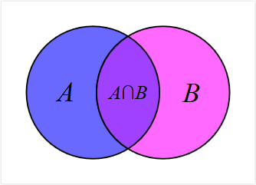
INNER JOIN
A figura ao lado (diagrama de Venn) representa a intersecção entre dois conjuntos.
Inner Join é a intersecção entre duas ou mais tabelas.
Diagrama de Venn
Sintaxe Inner Join tabela | view On condição tabela | view - tabela ou view que será relacionada no Join. On - cláusula onde a condição será especificada. condição - condição que define o Join.

Slide 73
INNER JOIN
Select [DISTINCT] {*,colunas [alias],...}
FROM Tabela a
Inner Join Tabela b On (a.coluna1 = b.coluna1)

Slide 74
INNER JOIN
Select e.NomeEmpregado, d.IdDepto, e.IdDepto,
d.NomeDepto
From Empregado e
Inner Join Departamento d On d.IdDepto = e.IdDepto
NomeEmpregado IdDepto IdDepto NomeDepto
------------- ------- ------- ---------------
Santana 20 20 RIO
ORSINI 20 20 RIO
DANTAS 38 38 MINAS
OBRIEN 38 38 MINAS
SOUZA 15 15 CAMPINAS

Slide 75
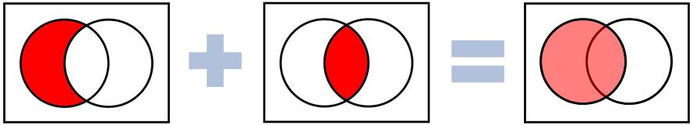
LEFT JOIN
As figuras acima representa um Left Join.
Uma junção do tipo Left Join nada mais é do que o total do conjunto à esquerda, independente de existir, ou não, um item correspondente no conjunto da direita.
Sintaxe Left Join tabela | view On condição tabela | view - tabela ou view que será relacionada no Left Join. On - cláusula onde a condição será especificada. condição - condição que define o Join.

Slide 76
LEFT JOIN
Select [DISTINCT] {*,colunas [alias],...}
FROM Tabela a
Left Join Tabela b On (a.coluna1 = b.coluna1)

Slide 77
LEFT JOIN
Select e.NomeEmpregado, d.IdDepto, e.IdDepto,
d.NomeDepto
From Departamento d
Left Join Empregado e On e.IdDepto = d.IdDepto
NomeEmpregado IdDepto IdDepto NomeDepto
------------- ------- ------- ---------------
NULL 10 NULL CEARA
ORSINI 20 20 RIO
DANTAS 38 38 MINAS
OBRIEN 38 38 MINAS
SOUZA 15 15 CAMPINAS

Slide 78

RIGHT JOIN
As figuras acima representa um Right Join.
Uma junção do tipo Right Join nada mais é do que o total do conjunto à direita, independente de existir, ou não, um item correspondente no conjunto da esquera.
Sintaxe Right Join tabela | view On condição tabela | view - tabela ou view que será relacionada no Right Join. On - cláusula onde a condição será especificada. condição - condição que define o Join.

Slide 79
RIGHT JOIN
Select [DISTINCT] {*,colunas [alias],...}
FROM Tabela a
Right Join Tabela b On (a.coluna1 = b.coluna1)

Slide 80
RIGHT JOIN
Select e.NomeEmpregado, d.IdDepto, e.IdDepto,
d.NomeDepto
From Empregado e
Right Join Departamento d On e.IdDepto = d.IdDepto
NomeEmpregado IdDepto IdDepto NomeDepto
------------- ------- ------- ---------------
NULL 10 NULL CEARA
ORSINI 20 20 RIO
DANTAS 38 38 MINAS
OBRIEN 38 38 MINAS
SOUZA 15 15 CAMPINAS

Slide 81
INSERT
O comando INSERT adiciona linhas em uma determinada tabela.
Sintaxe
INSERT [INTO] nome da tabela [ ( lista de colunas ) ] VALUES ( lista de expressões )
INTO - parâmetro opcional para indicar o nome da tabela;
nome da tabela - nome da tabela que receberá os dados;
lista de colunas - colunas que receberão os dados; VALUES - introduz a lista de expressões; lista de expressões - valores fixos e expressões;

Slide 82
INSERT
Incluindo dados na tabela Departamento
INSERT INTO Departamento (idDepto, NomeDepto, Gerente, Divisao, Local) VALUES ( 200, ‘Brasília’, 20, ‘CENTRO-OESTE’, ’Brasília’ )

Slide 83
UPDATE
O comando UPDATE permite a alteração dos dados de uma determinada tabela.
Sintaxe
UPDATE <tabela> | <view> SET coluna [ ,coluna...] = { expressão } [WHERE <condição>]
<tabela> | <view> - Tabela ou view utilizada na alteração. SET - Especifica a lista de colunas que serão alteradas. coluna - Coluna que será alterada. expressão - Qualquer expressão válida. WHERE - Cláusula usada para definição das condições. <condição> - Define a condição para alteração dos dados. Observação: CUIDADO, caso a cláusula WHERE não seja utilizada todas as linhas da tabela serão alteradas.

Slide 84
UPDATE
Alterando dados da Tabela Empregado
UPDATE Empregado
SET Salario = Salario * 1.1, Comissao = 500 WHERE IdEmpregado = 100

Slide 85
DELETE
O comando DELETE exclui linhas de uma determinada tabela.
Sintaxe
DELETE [ FROM { <tabela> | <view>} [ ,...n ] ] [ WHERE <condição> ]
<tabela> | <view> - Tabela(s) ou view(s) utilizada(s) na exclusão. WHERE - cláusula usada para definição das condições. <condição> - Define a condição para exclusão. Observação: CUIDADO, caso a cláusula WHERE não seja utilizada todas as linhas da tabela serão excluidas.

Slide 86
DELETE
Deletando linhas da tabela Departamento
DELETE FROM Departamento WHERE IdDepto = 200

